Slide 1

Maîtriser son lestage
Ni trop, ni trop peu
Cours théorique Apnéiste Piscine · Neptune Club de Brunoy
Notes:
Accueil. Annoncer : 45 mn, deux quiz, aucun calcul.

Slide 2
Pourquoi parler du lestage ?
Bien réglé, le lest rend l'apnée :
1
2
3
plus sûre
plus confortable
plus efficace
Mal réglé, il épuise… voire met en danger.
Notes:
Le lestage est un facteur déterminant et sous-estimé : sans lest, on lutte contre la poussée de l'eau, on nage de biais, on se fatigue ; trop lesté, on lutte pour remonter. On commence par un quiz : sortez vos téléphones.

Slide 3
Au programme
1
Quiz d'ouverture
4 mn
2
Flotter ou couler : deux forces, trois états
6 mn
3
Le matériel : ceinture, boucle, plomb de cou
9 mn
4
Régler son lest : piscine, fosse, et après
10 mn
5
Surlestage et largage
6 mn
6
Checklist et quiz final
8 mn
Notes:
Annoncer le chemin : comprendre pourquoi on flotte, puis avec quoi on se leste, comment on règle, et ce qu'on ne fait jamais.

Slide 4
QUIZ D'OUVERTURE · QUESTION 1
À quoi sert le lest d'un apnéiste ?
À couler plus vite
À compenser ce qui le fait flotter
A
B
À aller plus profond
À se muscler
C
D
Notes:
20 secondes. Ne pas donner la réponse : on la retrouvera dans le cours, et la question sera rejouée à la fin.

Slide 5
QUIZ D'OUVERTURE · QUESTION 2
Où se porte la ceinture de lest ?
Sur le ventre
Sur la poitrine
A
B
Sur le bassin
Peu importe
C
D
Notes:
20 secondes. Ne pas donner la réponse : on la retrouvera dans le cours, et la question sera rejouée à la fin.

Slide 6
QUIZ D'OUVERTURE · QUESTION 3
En cas de doute sur son lest, mieux vaut être…
un peu trop léger
un peu trop lourd
A
B
très lourd pour descendre facilement
sans lest du tout
C
D
Notes:
20 secondes. Ne pas donner la réponse : on la retrouvera dans le cours, et la question sera rejouée à la fin.

Slide 7
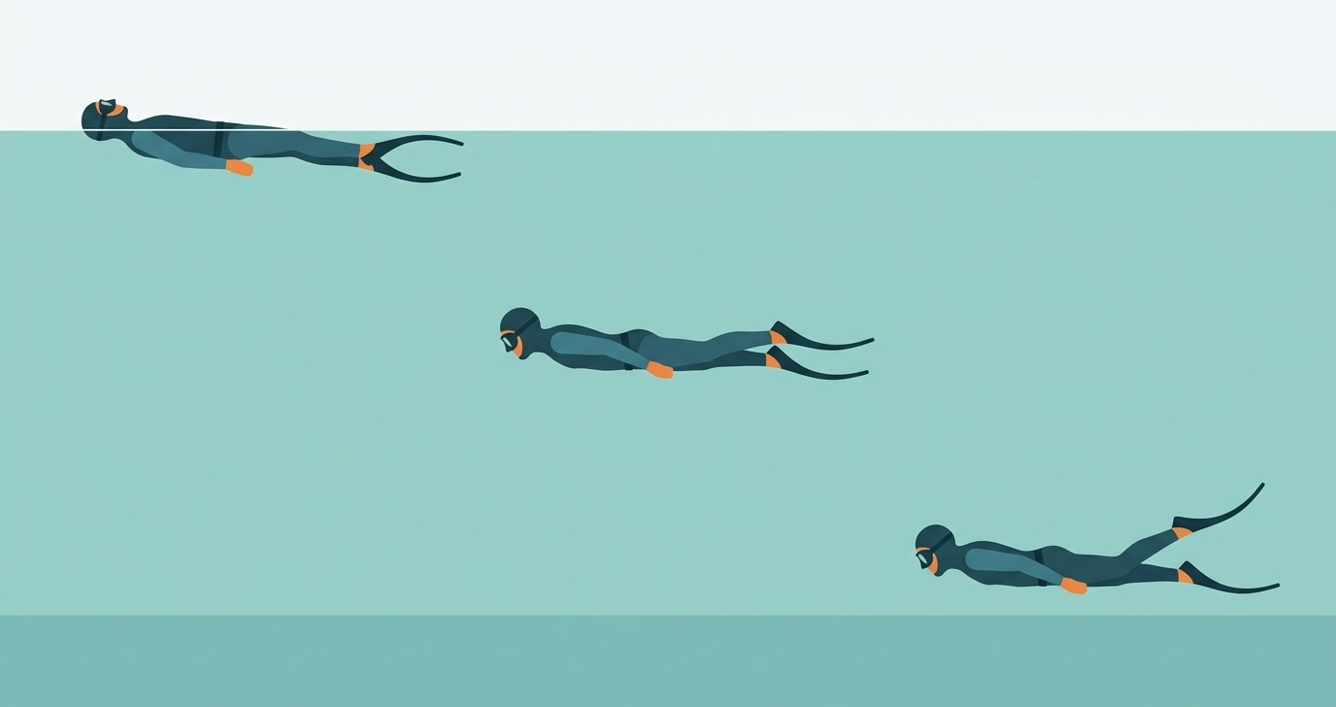
Poids et poussée d'Archimède
la poussée d'Archimède
Je flotte
mon poids + le lest
Équilibre
L'eau pousse vers le haut tout ce qu'on y plonge : c'est la poussée d'Archimède.
Je coule
Notes:
Dans l'eau, deux forces s'opposent. Mon poids me tire vers le bas ; le lest l'augmente. L'eau me pousse vers le haut, d'autant plus fort que je prends de la place : c'est la poussée d'Archimède. Poussée plus forte : je flotte. Égales : je reste entre deux eaux. Poids plus fort : je coule. On verra la loi en détail au cours lois physiques.

Slide 8
Ce qui me fait flotter… ou couler
Je flotte
Je coule
Mes poumons pleins
Ma combinaison : une mousse pleine de bulles
Mon corps
Mon lest
En descendant, l'air des poumons et les bulles de la combinaison se compriment : je flotte de moins en moins.
Notes:
L'air me fait flotter : celui de mes poumons et celui des bulles de la combinaison, d'autant plus qu'elle est épaisse. En descendant, l'eau appuie et cet air prend moins de place : je flotte moins. C'est pour ça que les premiers mètres d'une descente sont les plus durs, et qu'on finit par couler sans effort. Le lest sert à compenser ce qui me fait flotter.

Slide 9
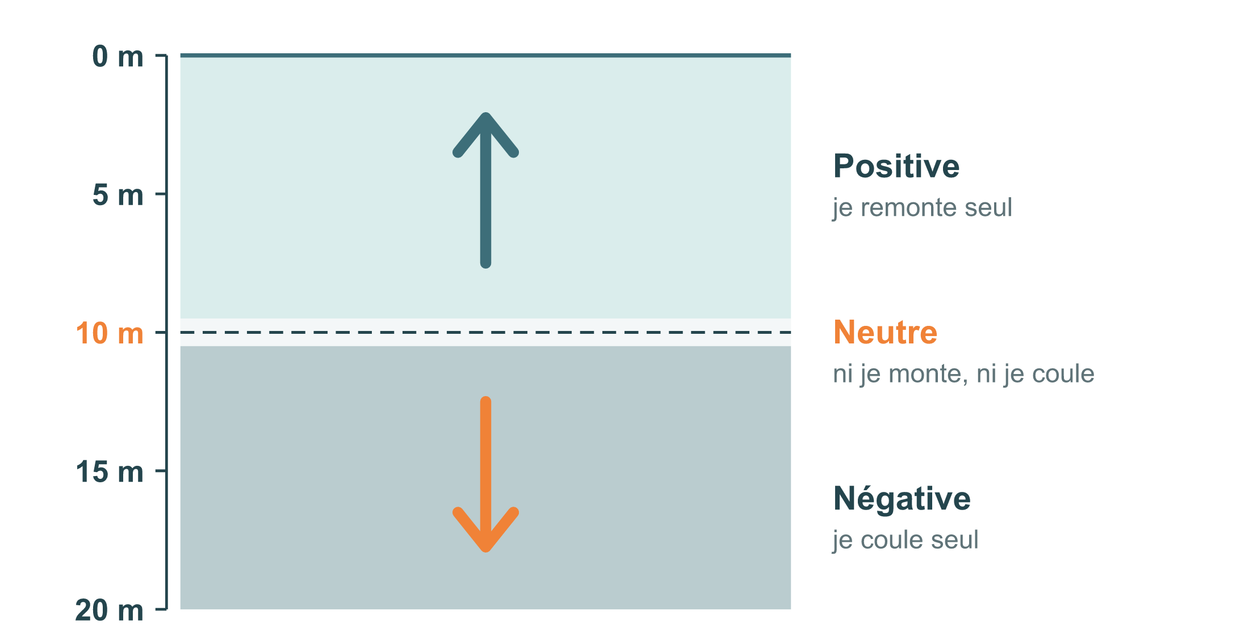
Les trois états de flottabilité
La profondeur neutre dépend de chacun : corpulence, poumons, combinaison… et lest.
Notes:
Positive en surface : on se détend sans effort avant de plonger. Neutre à une certaine profondeur : on reste immobile sans dépenser d'énergie. Négative en dessous : on coule seul, c'est la chute libre des apnéistes en profondeur. Le schéma place la profondeur neutre à 10 m, comme exemple : elle varie d'une personne à l'autre et c'est le lest qui la déplace. Plus on est lesté, plus elle remonte.

Slide 10
À retenir — flotter ou couler
La poussée d'Archimède (vers le haut) contre mon poids (vers le bas).
1
Poumons pleins et combinaison me font flotter ; le lest me fait couler.
2
En descendant, je flotte de moins en moins.
3
Le lest déplace ma profondeur neutre : plus de lest, elle remonte.
4
Notes:
Transition : le lest, concrètement, c'est quoi ?

Slide 11
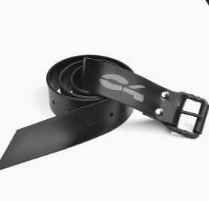
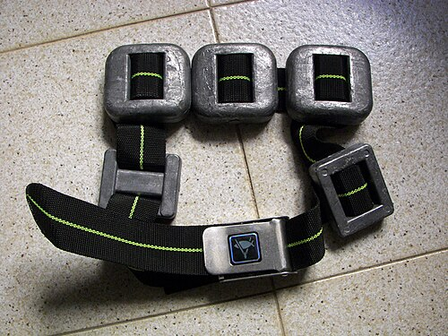
La ceinture : du caoutchouc, pas du nylon
Élastique, elle reste plaquée quand mon tour de taille diminue.
Plombs enrobés : le plomb est toxique pour le milieu.
Oui : caoutchouc
Non : nylon
Photo nylon : Pinto Gabriele, Wikimedia Commons, domaine public
Notes:
En descendant, la pression comprime le ventre et la combinaison ; en ventilant, le ventre bouge. Une ceinture en caoutchouc ou en silicone, élastique, reste plaquée sur les hanches. Une sangle en nylon, rigide, se détend, glisse et tourne : les plombs migrent vers le thorax ou le dos. On les réserve à la plongée bouteille. Plombs enrobés conseillés : le plomb est toxique pour le milieu.

Slide 12
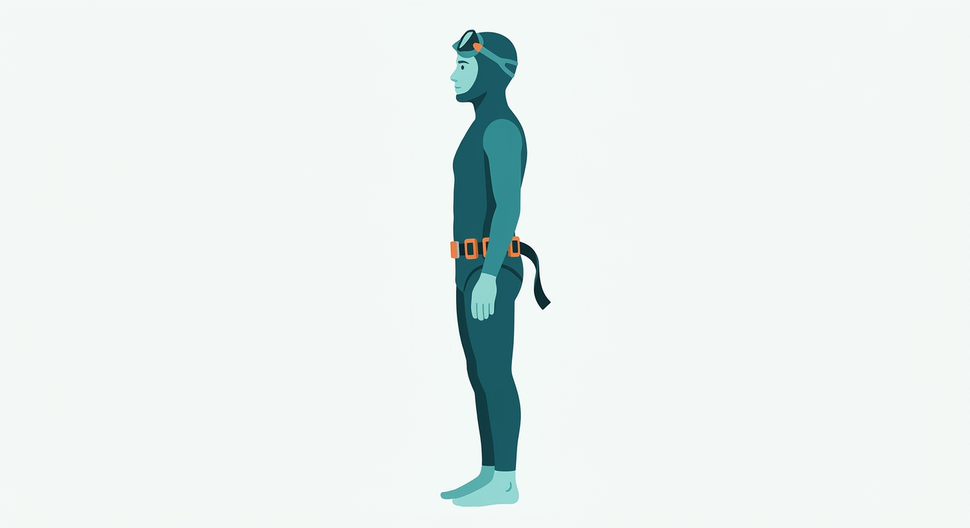
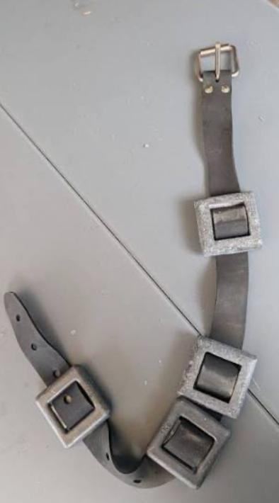
Porter la ceinture
Sur le bassin
Pas sur le ventre
Plombs répartis devant les hanches, boucle dégagée.
Le geste Je porte ma ceinture bas, sur le bassin, l'extrémité libre du côté de la main qui largue.
Notes:
La ceinture se porte au niveau du bassin, pas sur le ventre : trop haute, elle bloque le diaphragme et gêne la ventilation et la dernière inspiration. Répartir les plombs de chaque côté, devant les hanches, pour ne pas tirer sur les lombaires et pour garder la boucle dégagée. L'extrémité libre pend du côté de la main qui largue.

Slide 13
La boucle à largage rapide
Une main, un geste : la ceinture tombe.
1
Boucle devant, jamais sous un autre équipement.
2
Extrémité libre facile à saisir.
3
Je sais la larguer les yeux fermés.
Notes:
Sur les ceintures caoutchouc, la boucle la plus courante est la boucle marseillaise : une boucle inox qu'on ouvre en tirant sur l'extrémité libre. Certaines ceintures portent une boucle à clapet, dite américaine. Dans les deux cas, la boucle doit rester devant, dégagée, jamais cachée sous un autre équipement, et l'extrémité libre doit pouvoir être saisie d'une main — par moi, par mon binôme ou par un secouriste. À s'entraîner au bord : larguer et remettre sa ceinture, les yeux fermés.

Slide 14
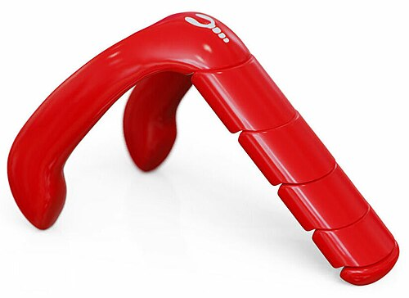
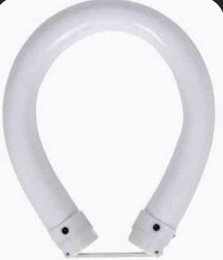
Le plomb de cou
Aligne la tête et le buste
Soulage la ceinture et les lombaires
Il ne se largue pas d'un geste.
Photo de gauche : Lobster Weight, Wikimedia Commons, CC BY 4.0
Le geste Pour débuter, une ceinture suffit. Le plomb de cou vient en complément, sur conseil d'un encadrant.
Notes:
Le plomb de cou se pose sur la nuque, le poids sur le haut du dos ou sur la poitrine. Très utilisé en dynamique : il ramène le haut du corps à l'horizontale, plus hydrodynamique, et évite de tout charger sur la ceinture. Mais il ne se largue pas d'un geste : en cas de malaise, c'est la ceinture que le secouriste retire. On ne le porte qu'en complément d'une ceinture réglée, sur conseil d'un encadrant.

Slide 15
Ceinture ou plomb de cou ?
 | Ceinture | Plomb de cou
Position | le bassin | la nuque
Effet | compense la flottabilité | aligne le haut du corps
Largage | une main, un geste | non
Pour qui | tout le monde | en complément, sur conseil
Notes:
Pour débuter, une ceinture caoutchouc bien réglée suffit. Le plomb de cou vient plus tard, en dynamique, pour affiner la posture.

Slide 16
Régler son lest : de quoi ça dépend
Le lest compense.
Il ne sert pas à couler.
Plus de lest
Moins de lest
Combinaison épaisse
Eau de mer
Maillot ou combinaison fine
Eau douce : piscine, fosse, carrière
Le geste Je refais mon réglage à chaque changement de combinaison ou de milieu.
Notes:
Le lest compense ce qui me fait flotter. Il dépend de la combinaison (plus elle est épaisse, plus il en faut) et du milieu : l'eau de mer porte mieux que l'eau douce, donc plus de lest en mer. Il se règle à chaque changement de combinaison ou de milieu.

Slide 17
En piscine
1
Statique
2
Dynamique
Pas de lest.
Neutre à la profondeur de nage.
Je flotte relâché en surface, sans effort.
Entre 50 cm et 1 m : ni remonter, ni racler le fond.
Notes:
En statique, on reste en surface : on cherche la flottabilité positive pour se relâcher sans effort du dos. En dynamique, on nage entre 50 cm et 1 m de profondeur : on cherche l'équilibre, pour glisser parallèlement au fond. Bien réglé, le lest améliore la posture, réduit l'effort et retarde l'envie de respirer.

Slide 18
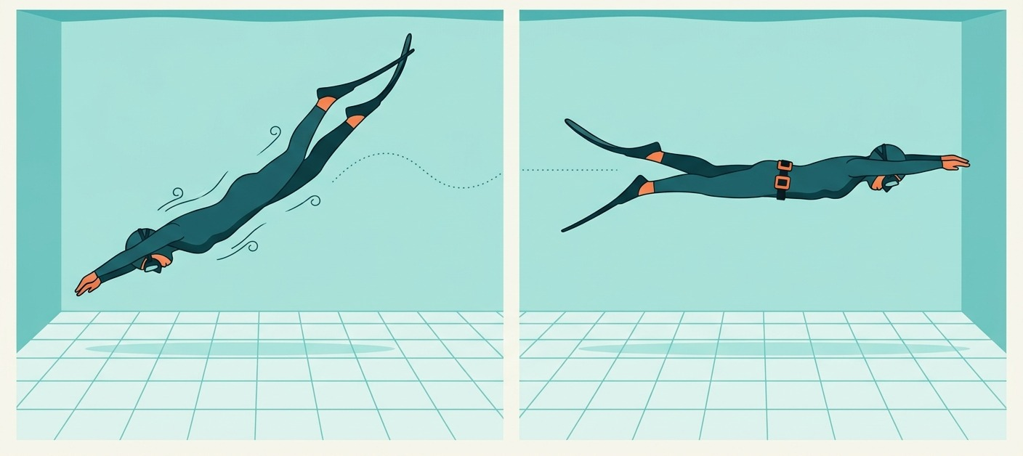
En dynamique : sans lest, avec lest
Sans lest : de biais
Bon lest : à l'horizontale
poussée > poids
poussée = poids + lest
Flèche blanche : direction de nage · Gris : traînée · Tirets : résultante (somme)
Notes:
Même nage, même profondeur, deux réglages. Sans lest, la poussée d'Archimède l'emporte sur le poids : on nage de biais pour rester sous l'eau, la posture oblique génère de la traînée, on se fatigue et l'envie de respirer arrive plus tôt. Avec le bon lest, la poussée est compensée : on glisse à l'horizontale, plus hydrodynamique, avec moins d'effort. Le schéma est qualitatif : le but est de voir l'effet, pas de mesurer.

Slide 19
En fosse
Neutre vers la moitié de ma profondeur maximale, jamais plus haut.
Apnée à 20 m → neutre vers 10 m
Moins lesté, la remontée est plus sûre : la zone critique est entre 10 m et la surface.
Notes:
En fosse, on descend plus profond. Moins on est lesté, plus la profondeur neutre est basse, et plus la remontée est sûre : la zone critique se situe entre 10 m et la surface. Repère : être neutre vers la moitié de sa profondeur maximale, jamais plus haut. Pour une apnée à 20 m, neutre vers 10 m ou plus bas. En fosse de 10 m, neutre vers 5 m ou plus bas.

Slide 20
Tester son lest
1
Je descends à la profondeur cible, binôme en surveillance.
2
Poumons pleins, j'arrête de palmer, immobile à l'horizontale.
3
Je coule : trop lesté, j'enlève.
4
Je remonte : pas assez lesté, j'ajoute.
Le geste Je teste en début de séance, par pas de 500 g. Dans le doute, moins de lest.
Notes:
Le test se fait poumons pleins, comme en apnée : sinon le résultat n'a pas de sens. Toujours avec un binôme qui surveille. On ajuste par petits pas (500 g) et on refait le test. Mieux vaut ajouter 500 g que remonter trop lourd.

Slide 21
Et en mer ou en carrière ?
Nouvelle eau, nouvelle combinaison : je refais mon réglage.
La mer
L'eau froide
L'eau salée porte mieux : plus de lest.
Combinaison plus épaisse : plus de lest.
Même règle : neutre vers la moitié de ma profondeur maximale.
Notes:
Ouverture pour une sortie éventuelle. En mer, l'eau salée porte mieux ; en carrière, eau douce mais souvent plus froide, donc combinaison plus épaisse. On ne reprend jamais tel quel le lest de la fosse : on refait le test en début de sortie, encadré.

Slide 22
Le surlestage : l'ennemi n°1
Trop lesté
= danger
Je m'épuise : effort au canard et au début de la remontée, oxygène consommé.
1
Je suis moins serein : difficile de se relâcher en surface avant de plonger.
2
Je coule si je perds connaissance : remontée plus risquée, sauvetage plus difficile.
3
Notes:
Trop lesté, on lutte contre la flottabilité négative pour remonter : on brûle l'oxygène au pire moment, dans la zone où le risque de perte de connaissance est le plus élevé, les derniers mètres. Et en cas de syncope, un apnéiste trop lesté coule au lieu de remonter : il est plus exposé à la noyade et plus difficile à secourir. Le détail des accidents est vu au cours accidents.

Slide 23
Larguer : le réflexe
Fatigue, malaise, doute :
je largue ma ceinture.
Main sur la boucle
Je tire
Je lâche
Le geste Sur un apnéiste en difficulté, binôme ou secouriste : je décroche sa ceinture.
Notes:
Le largage doit être un réflexe automatique : une ceinture se rachète, pas un apnéiste. Le secouriste aussi décroche la ceinture de la victime, quel que soit son poids ; non formé ou non averti, il peut ne pas y penser. D'où l'entraînement au bord.

Slide 24
Checklist avant la séance
✓
Ma ceinture est élastique et sa boucle s'ouvre d'une main.
✓
Je la porte bas, sur le bassin, extrémité libre côté main qui largue.
✓
Je commence léger : mieux vaut ajouter 500 g que remonter trop lourd.
✓
Je teste ma flottabilité en début de séance.
Notes:
À faire à chaque séance, et à chaque changement de combinaison ou de milieu.

Slide 25
À retenir — le lestage
Le lest compense ce qui me fait flotter. Il ne sert pas à couler.
1
Ceinture caoutchouc, sur le bassin, boucle dégagée.
2
Piscine : neutre à la profondeur de nage. Fosse : neutre vers la moitié de la profondeur maximale.
3
Dans le doute, moins de lest. En difficulté, je largue.
4
Notes:
Transition vers le quiz final : les trois questions du début, puis quatre nouvelles.

Slide 26
QUIZ FINAL · QUESTION 1
À quoi sert le lest d'un apnéiste ?
À couler plus vite
À compenser ce qui le fait flotter
A
B
À aller plus profond
À se muscler
C
D
Notes:
Reprise d'une question d'ouverture, 30 secondes : vérifier que les réponses ont changé depuis le début.

Slide 27
QUIZ FINAL · QUESTION 2
Où se porte la ceinture de lest ?
Sur le ventre
Sur la poitrine
A
B
Sur le bassin
Peu importe
C
D
Notes:
Reprise d'une question d'ouverture, 30 secondes : vérifier que les réponses ont changé depuis le début.

Slide 28
QUIZ FINAL · QUESTION 3
En cas de doute sur son lest, mieux vaut être…
un peu trop léger
un peu trop lourd
A
B
très lourd pour descendre facilement
sans lest du tout
C
D
Notes:
Reprise d'une question d'ouverture, 30 secondes : vérifier que les réponses ont changé depuis le début.

Slide 29
QUIZ FINAL · QUESTION 4
En descendant, ma flottabilité…
augmente
ne change pas
A
B
diminue
dépend de ma vitesse
C
D
Notes:
20 secondes.

Slide 30
QUIZ FINAL · RÉPONSE 4
En descendant, ma flottabilité…
diminue
C
L'air des poumons et de la combinaison se comprime : je flotte de moins en moins.
Notes:
Rappeler le schéma des trois zones.

Slide 31
QUIZ FINAL · QUESTION 5
Pour une apnée à 20 m en fosse, je cherche à être neutre vers…
2 m
10 m
A
B
20 m
30 m
C
D
Notes:
20 secondes.

Slide 32
QUIZ FINAL · RÉPONSE 5
Pour une apnée à 20 m en fosse, je cherche à être neutre vers…
10 m
B
Vers la moitié de ma profondeur maximale, jamais plus haut.
Notes:
Faire redire la règle de la moitié, et le test poumons pleins.

Slide 33
QUIZ FINAL · QUESTION 6
Un apnéiste est en difficulté sous l'eau. Que fait-on de sa ceinture ?
On la serre
On la largue
A
B
On ajoute du lest
On n'y touche pas
C
D
Notes:
20 secondes.

Slide 34
QUIZ FINAL · RÉPONSE 6
Un apnéiste est en difficulté sous l'eau. Que fait-on de sa ceinture ?
On la largue
B
Une main, un geste : sans sa ceinture, il remonte au lieu de couler.
Notes:
Le binôme et le secouriste aussi : on décroche la ceinture de la victime.

Slide 35
QUIZ FINAL · QUESTION 7
Pourquoi une ceinture en caoutchouc plutôt qu'en nylon ?
Elle est moins chère
Elle reste plaquée quand le tour de taille diminue
A
B
Elle flotte
Elle est plus légère
C
D
Notes:
20 secondes.

Slide 36
QUIZ FINAL · RÉPONSE 7
Pourquoi une ceinture en caoutchouc plutôt qu'en nylon ?
Elle reste plaquée quand le tour de taille diminue
B
Élastique, elle ne glisse pas vers le thorax.
Notes:
Le nylon, c'est pour la plongée bouteille.

Slide 37
Merci !
À tester dans l'eau à la prochaine séance
Larguer sa ceinture les yeux fermés · flotter, puis s'équilibrer · trouver son lest
Notes:
Clôture. Annoncer le cours lois physiques, qui reviendra sur Archimède et la flottabilité avec des chiffres.

